Slide 1



Étude de marché
Par Vincent PREVOT et Aurélie RAOUL

Slide 2






Sommaire
Application
Démarche de nettoyage
Démarche d’exploration de données
En synthèse des faits pertinents pour l’application
Discussion

Slide 3

Sommaire
Application
Démarche de nettoyage
Démarche d’exploration de données
En synthèse des faits pertinents pour l’application
Discussion

Slide 4
Application : Étude de marché
Scénario d'utilisation de l'application :
Une entreprise souhaite lancer un nouveau produit en Europe, mais n'a pas déterminé la catégorie de produit et compte sur l'étude de marché pour orienter le choix du produit à lancer.
Exigences de l'entreprise :
Potentiel international
Position sur le marché
Concurrence

Slide 5
Application : Étude de marché pour lancer des nouveaux produits
Scénario d'utilisation de l'application :
Une entreprise souhaite lancer un nouveau produit en Europe, mais n'a pas déterminé la catégorie de produit et compte sur l'étude de marché pour orienter le choix du produit à lancer. Demandes et exigences de l'entreprise :
Potentiel international :
    Le produit doit être présent en petites quantités dans les pays cibles => l'objectif étant de le développer
    Les pays cibles doivent avoir un intérêt pour le nutriscore
    Produits avec peu de contraintes de conservation
  Place des produits sur le marché par rapport aux autres catégories :
    Le produit ne doit pas être le plus répandu, car le marché est déjà saturé, peu de chance de faire sa place
    Mais le produit doit quand même être présent, car ça permet de s'assurer qu'il y a déjà un marché
  Concurrence :
    nombre de marques et/ou taille des marques (lobby) :
    Il ne doit pas y avoir trop de marques différentes pour ce produit pour avoir un chance de se différencier
    Possibilité d'avoir un meilleur nutriscore que les concurrents (les concurrents ne doivent pas être au nutriscore A)

Slide 6

Sommaire
Application
Démarche de nettoyage
Démarche d’exploration de données
En synthèse des faits pertinents pour l’application
Discussion

Slide 7
Démarche de nettoyage
Sélection des colonnes utiles
Nettoyage des données
Compléter les données
Sauvegarde

Slide 8
Démarche de nettoyage
Sélection des colonnes utiles
suppression des colonnes en double (_t, _tag, _en, …),
des colonnes vides,
des colonnes avec une moyenne de NaN > 73 %
Modification de la lecture pour charger uniquement
les colonnes sélectionnées
pour accélérer les traitements
Nettoyage des données
Compléter les données
Sauvegarde

Slide 9
Démarche de nettoyage
Sélection des colonnes utiles
Suppression des doublons
Suppression de lignes NaN de product_name
Analyse et traitement des outliers
Extraction et standardisation des données pays
Nettoyage des données
Compléter les données
Sauvegarde

Slide 10
Démarche de nettoyage
Sélection des colonnes utiles
Imputation des données (calcul des nutriscore)
Ajout des données pays via des modules existants :
- Coordonnées (longitude, latitude)
- Code pays
- Code continent
Nettoyage des données
Compléter les données
Sauvegarde

Slide 11
Démarche de nettoyage
Sélection des colonnes utiles
Sauvegarde de 2 fichiers de données nettoyées :
- Country
- Produit
Nettoyage des données
Compléter les données
Sauvegarde

Slide 12

Sommaire
Application
Démarche de nettoyage
Démarche d’exploration de données
En synthèse des faits pertinents pour l’application
Discussion

Slide 13
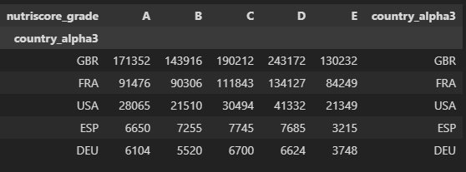
Exploration des données > Country

Slide 14
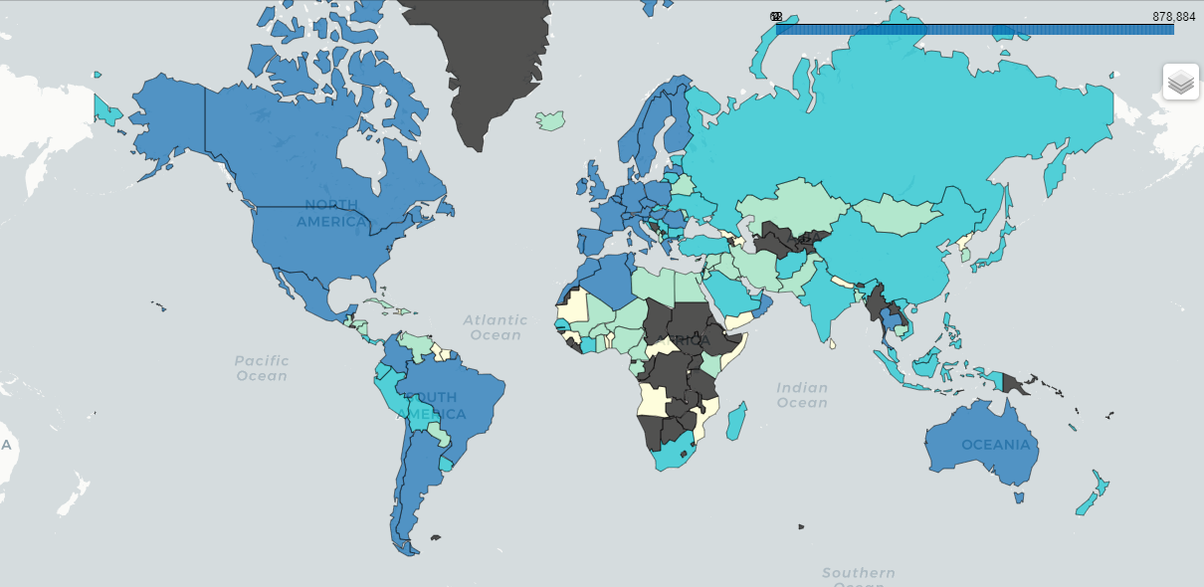
Carte des pays disposants de produits nutriscoré

Slide 15
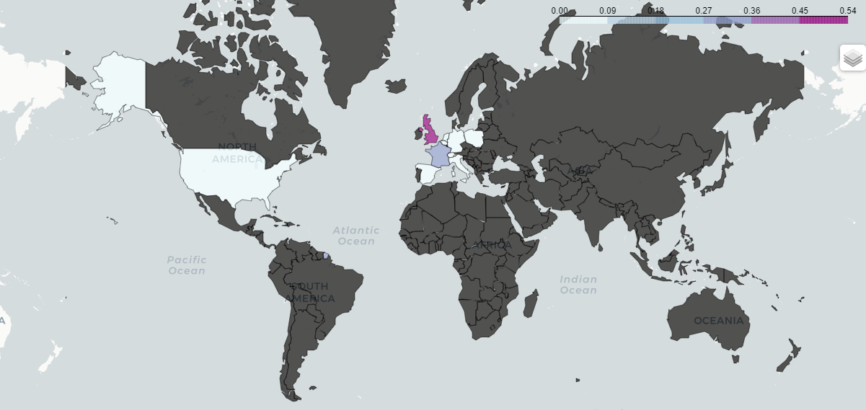
Carte des 10 pays les plus présent

Slide 16
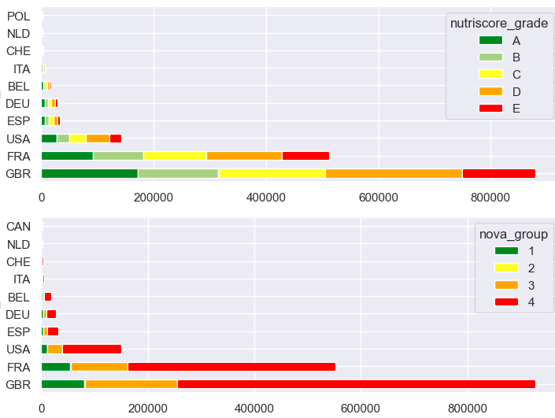
Répartition des scores par pays

Slide 17
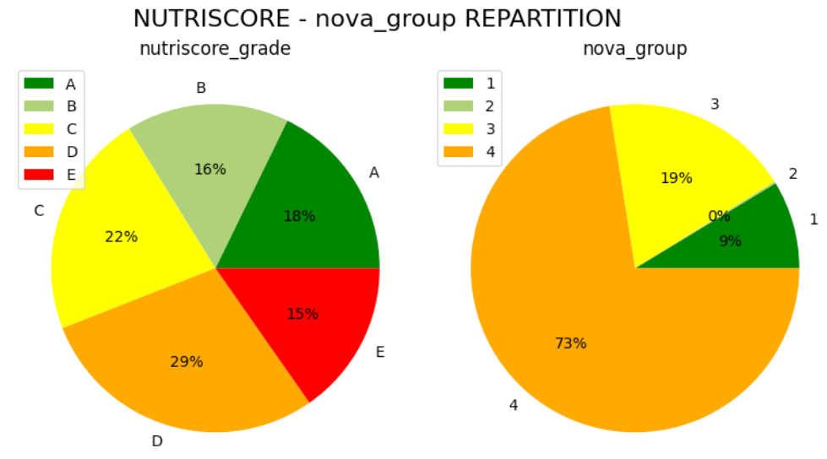
Exploration des données > Produits
Comparaison Nova Group et Nutriscore

Slide 18
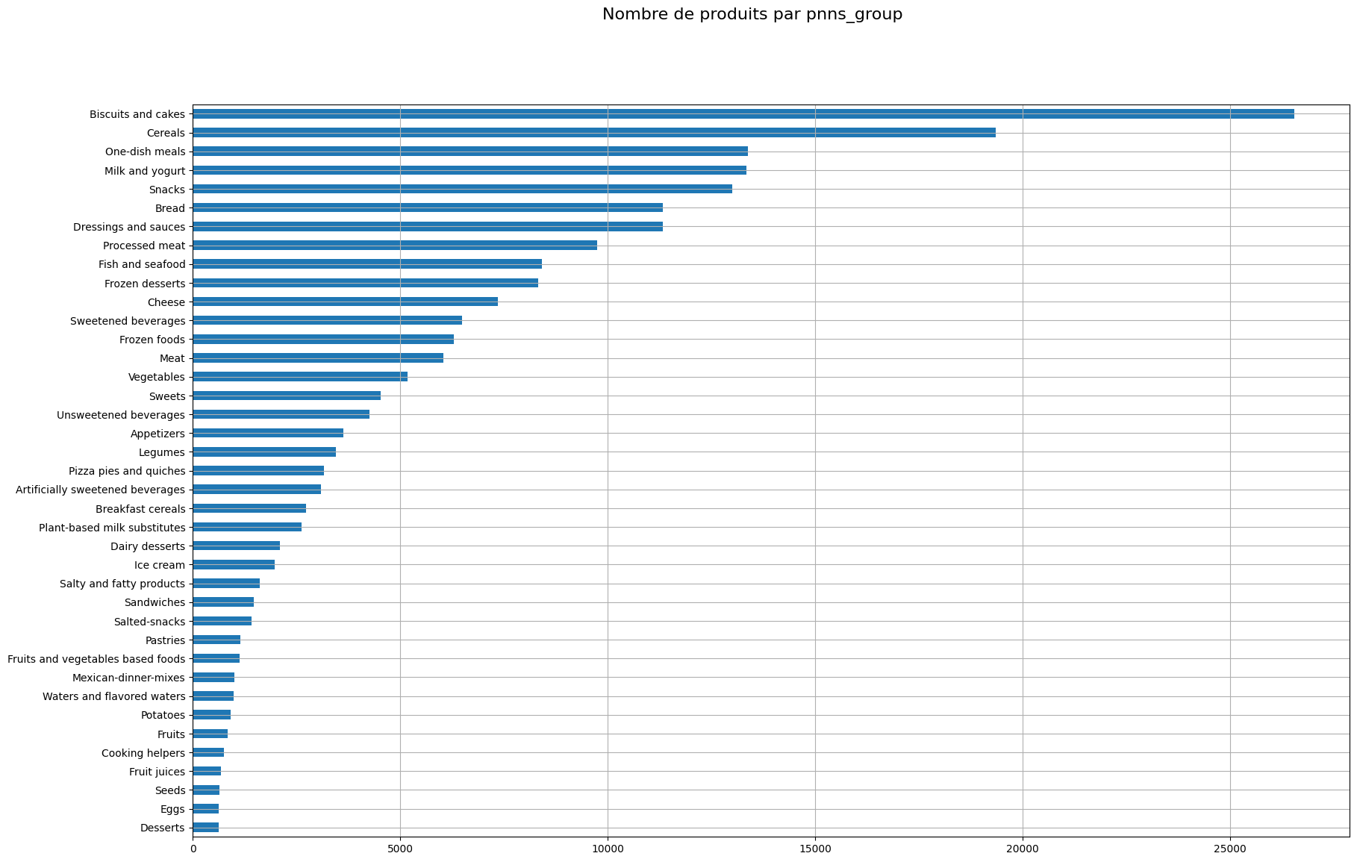
Exploration des données > Produits
Nombre de produits par catégorie
Catégories avec plus de 600 produits

Slide 19
Exploration des données > Produits
Nombre de produits par catégorie
Nous cherchons une catégorie de produit
qui n'est pas trop représentée
mais un minimum présente quand même.
Par exemple en dessous de 5 000 produits.
Catégories avec plus de 600 produits

Slide 20
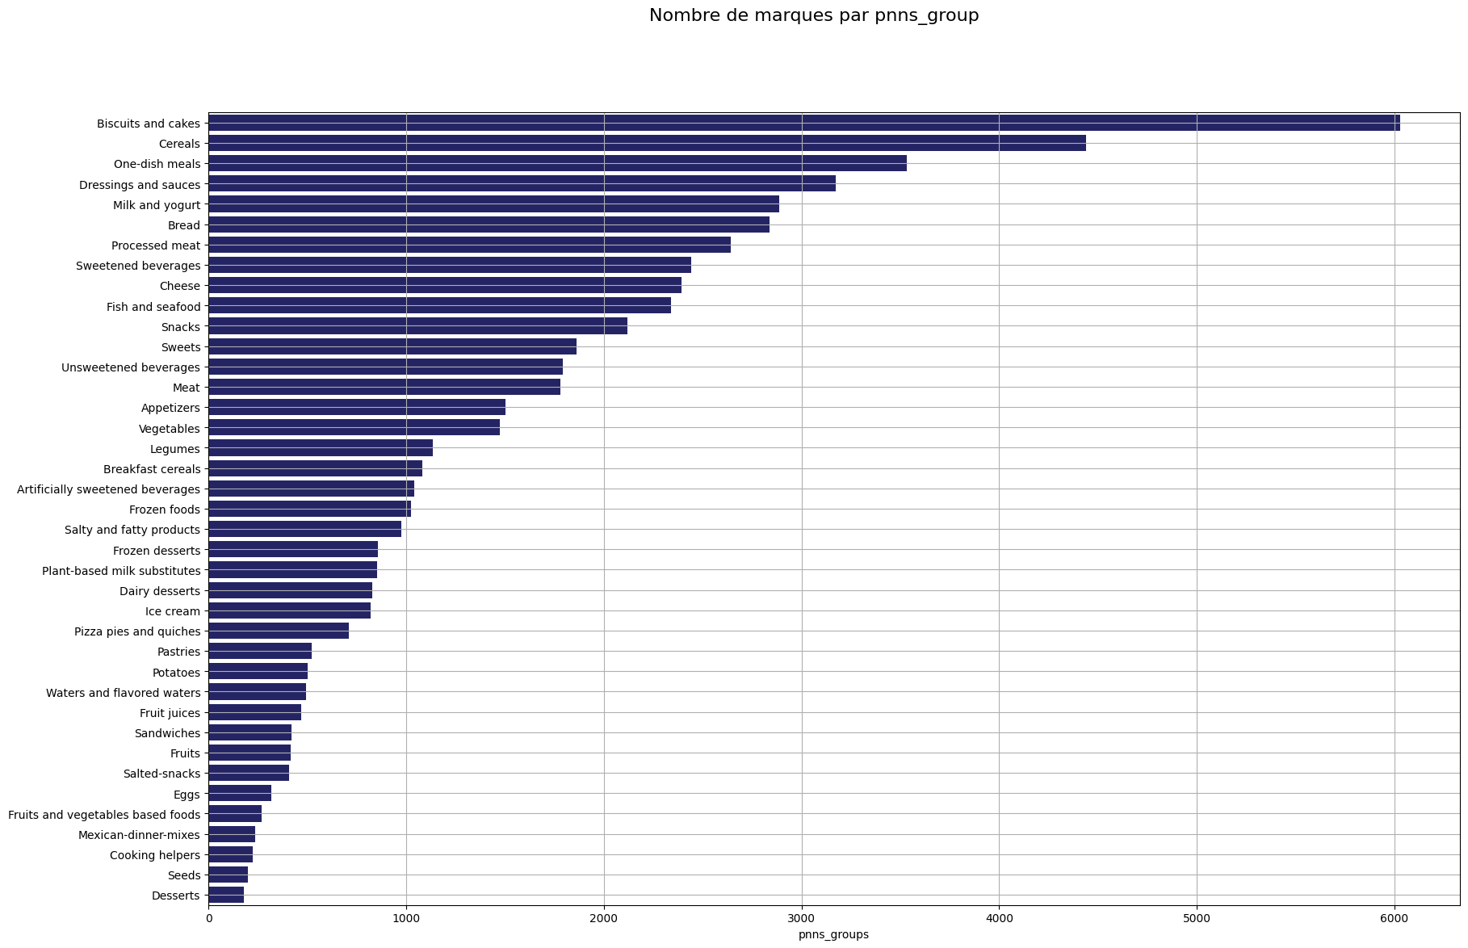
Exploration des données > Produits
Nombre de marques par catégorie

Slide 21
Exploration des données > Produits
Nombre de marques par catégorie
Nous cherchons une catégorie de produit
qui n'a pas trop de marques
mais pas de lobby non plus.
Par exemple en dessous de 1 000 marques

Slide 22

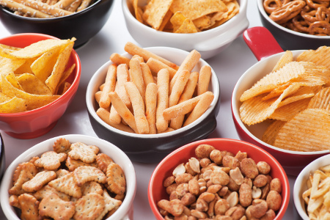


Exploration des données > Produits
Sélection d’un produit
Snack salés
Concurrence forte aux Etat-Unis
Fort potentiel en Europe

Slide 23
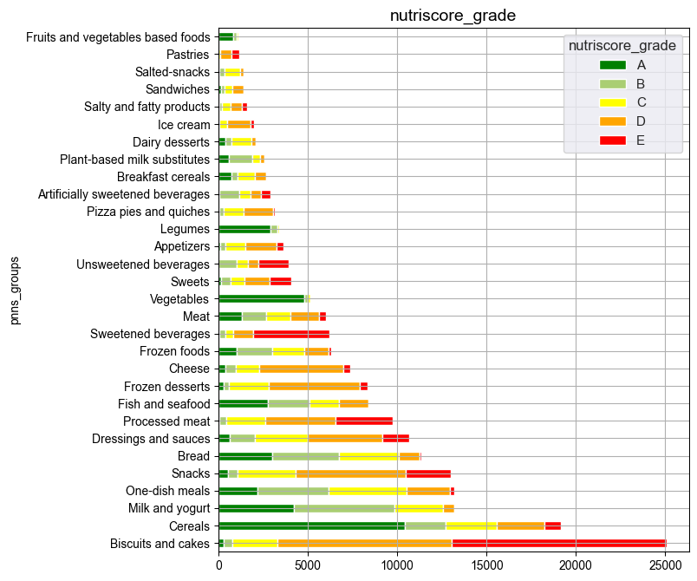
Exploration des données > Produits
Zoom produit sélectionné : Snacks Salés

Slide 24
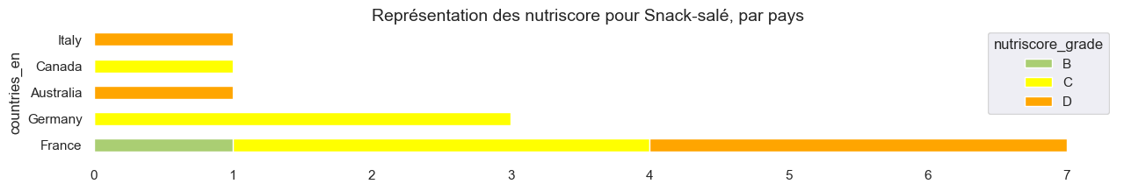
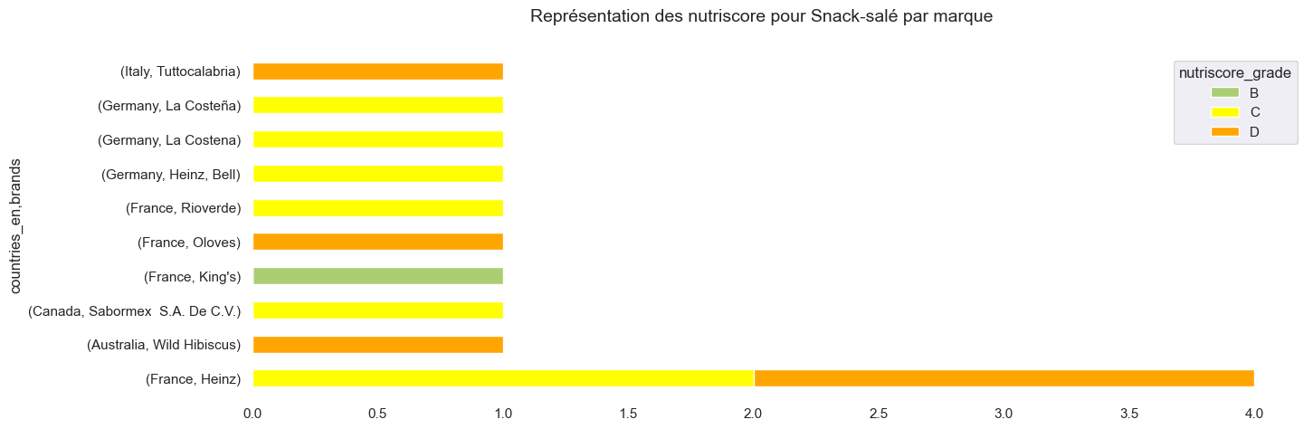
Exploration des données > Produits
Zoom produit sélectionné : Snacks Salés

Slide 25

Sommaire
Application
Démarche de nettoyage
Démarche d’exploration de données
En synthèse des faits pertinents pour l’application
Discussion

Slide 26
En synthèse des faits pertinents pour l’application
Country
Zoom marques
Zoom nutriscore
Zoom produit / pays
Zoom novagroup
Marques / produit / pays
Zoom produit / marques
Potentiel international
Concurrence
Qualité
Zoom qualité / pays

Slide 27

Sommaire
Application
Démarche de nettoyage
Démarche d’exploration de données
En synthèse des faits pertinents pour l’application
Discussion

Slide 28

Discussion

Slide 29
Soutenance : projet nutri
La soutenance se déroulera le vendredi matin le 04/02 et durera 25 minutes (pour chaque groupe)
Présentation (15 minutes)
- Rappel de l’appel à projets et explication de votre idée d’application (2 mn)
- Votre démarche méthodologique de nettoyage (7 mn)
- Votre démarche méthodologique d’exploration de données (7 mn)
En synthèse, présentation des faits pertinents pour l’application (3 mn)
- Discussion (10 minutes)
@Stephanie Lagand je t'invite à assister exclusivement au lancement des idées innovantes d’applications en lien avec l'alimentation (je te garantis l'innovation, diversité et l'originalité des idées)

Slide 30
Soutenance : projet nutri
La soutenance se déroulera le vendredi matin le 04/02 et durera 25 minutes (pour chaque groupe)
Présentation (15 minutes)
- Rappel de l’appel à projets et explication de votre idée d’application (2 mn)
- Votre démarche méthodologique de nettoyage (7 mn)
- Votre démarche méthodologique d’exploration de données (7 mn)
En synthèse, présentation des faits pertinents pour l’application (3 mn)
- Discussion (10 minutes)
@Stephanie Lagand je t'invite à assister exclusivement au lancement des idées innovantes d’applications en lien avec l'alimentation (je te garantis l'innovation, diversité et l'originalité des idées)

